Slide 1

Základní škola, Hrádek 203
Projekt: CZ.1.07/1.400/21.1220
Sada : Člověk a jeho společnost
VY_32_INOVACE_ 08 Dějepis _9.ročník_15
Mnichovská zrada
Autor: Mgr. Radka Kocábová
Anotace: Jaké byly dopady mnichovské zrady u nás. Materiál slouží k projekci na interaktivní tabuli.

Slide 2
29.září 1938 se v Mnichově sešel Adolf Hitler s představiteli 3 zemí. Zjisti s kterými.
_ _ / . . _ / . . . / . . . / _ _ _ / . _ . . / . . / _ . / . . //
---------------------------------------------------------------
_ _ _ _ / . _ / _ _ / _ . . . / . / . _ . / . _ . . / . _ / . . / _ . //
----------------------------------------------------------------------
_ . . / . _ / . _ . . / . _ / _ . . / . . / . / . _ . //
-----------------------------------------------------
A . _ B _ . . . C _ . _ . D _ . . E . F . . _ . G _ _ . H . . . .
CH _ _ _ _ I . . J . _ _ K _ . _ L . _ . . M _ _ N _ . O _ _ _
P . _ _ . R . _ . S . . . T _ U . . _ V . . . _ Y _ . _ _ Z _ _ . .

Slide 3
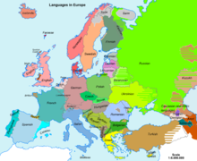
Ke kterým zemím patřili? Najdi je na mapce.
Itálie
Francie
Anglie
Německo
Dohodly se, že odtrhnou Sudety od naší republiky a připojí je k říši.
Československá vláda se bez boje vzdala našeho území.

Slide 4
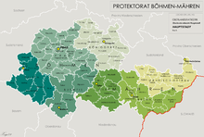
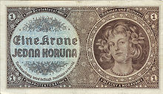
České obyvatelstvo se muselo vystěhovat z pohraničí a ponechat vše Němcům.
mapa protektorátu
protektorátní koruna

Slide 5
Jak se jmenoval prezident Československa?
1) Češi se museli vzdát území bez …
2) Kdo byl vůdce Německa?
3) Jak se jmenovalo město, kde se konala schůzka?
4) Jak se nazývalo naše pohraničí?
5) Jak se říkalo jinak Německu?

Slide 6
Řešení: Tajenka- Beneš 1) boje, 2) Hitler, 3) Mnichov, 4) Sudety, 5 ) říše
Představitelé 3 zemí. Mussolini, Chamberlain, Daladier
Citace: Dostupný z www:http://cs.wikipedia.org/wiki/Soubor:Rectified_Languages_of_Europe_map.png[online]29.7.2012,17:25[citace:2012-07-29],Dostupný z wwwhttp://cs.wikipedia.org/wiki/Soubor:Protektorat_Bohmen-Mahren.png[online]29.7.2012,17:40[citace:2012-07-29],Dostupný z www:
http://cs.wikipedia.org/wiki/Protektor%C3%A1t_%C4%8Cechy_a_Morava[online]29.7.2012,17:55[citace:2012-07-29],Dostupný z www:

